Slide 1


Projekt pn. „e-Cegłów – kompleksowa informatyzacja instytucji publicznych
oraz tworzenie społeczeństwa informacyjnego w gminie Cegłów”
Projekt realizowany w ramach Regionalnego Programu Operacyjnego Województwa Mazowieckiego na lata 2007-2013,
Priorytet II, Działanie 2.1 Przeciwdziałanie wykluczeniu informacyjnemu,
na podstawie podpisanej 29 sierpnia 2012 roku umowy o dofinansowanie z Mazowiecką Jednostką Wdrażania Programów Unijnych.
Projekt uzyskał dofinansowanie ze środków Europejskiego Funduszu Rozwoju Regionalnego w wysokości 1 148 743,12 PLN,
co stanowi 85% kosztów kwalifikowanych.
Natomiast całkowita wartość projektu wynosi: 1 351 462,50 PLN.
Projekt współfinansowany przez Unie Europejską ze środków Europejskiego Funduszu Rozwoju Regionalnego
w ramach Regionalnego Programu Operacyjnego Województwa Mazowieckiego 2007-2013

Slide 2
Główne cele i założenia projektu:
wdrożony zostanie elektroniczny obieg dokumentów,
zmodernizowana zostanie strona internetowa gminy,
wdrożone zostaną kompatybilne ze sobą programy komputerowe do obsługi wszystkich zadań za jakie odpowiada urząd m.in. do obsługi finansowo – kadrowej, do obsługi podatkowej czy ewidencji ludności,
wymienione zostaną stare komputery – na nowe,
zakupione zostaną nowe laptopy oraz urządzenie wielofunkcyjne,
zakupione zostaną nowe serwery i zmodernizowana zostanie serwerownia Urzędu Gminy,
zakupione i zainstalowane zostaną urządzenia typu PIAP w jednostkach organizacyjnych Gminy Cegłów, w których będzie dostęp do internetu i gminnej strony internetowej,
zainstalowane zostaną dwa telebimy, w których prezentowane będą wydarzenia z życia Gminy.
zmodernizowana zostanie siec telefoniczna VoiP (cyfrowa telefonia internetowa) w Urzędzie Gminy Cegłów
monitoring obiektu zewnętrzny i wewnętrzny,
sterowanie ogrzewaniem w budynku Urzędu Gminy
Projekt współfinansowany przez Unie Europejską ze środków Europejskiego Funduszu Rozwoju Regionalnego
w ramach Regionalnego Programu Operacyjnego Województwa Mazowieckiego 2007-2013

Slide 3
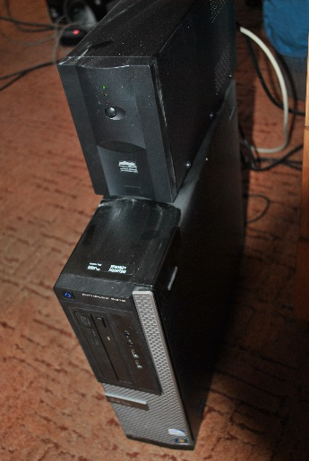
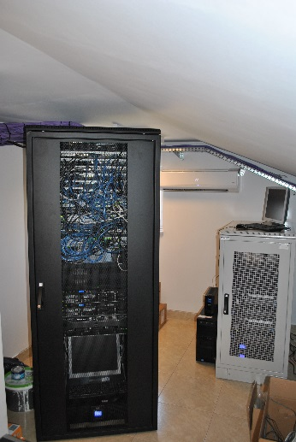
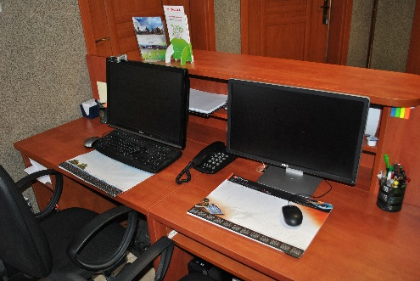
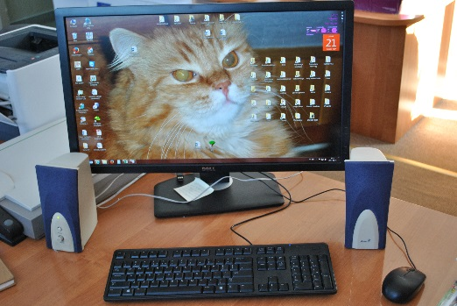
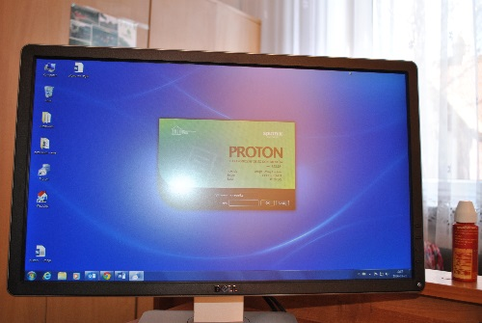
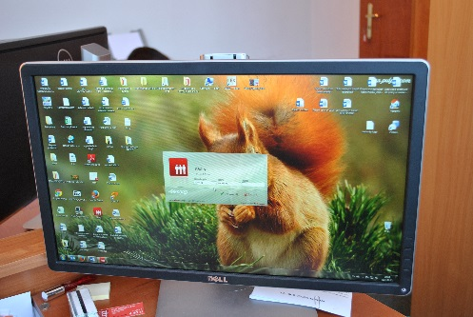
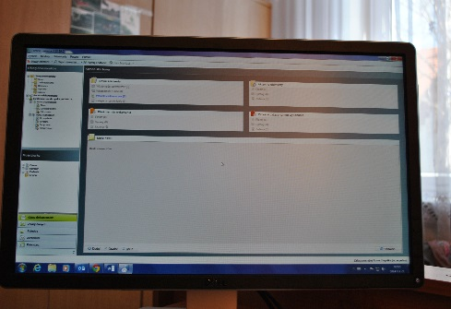
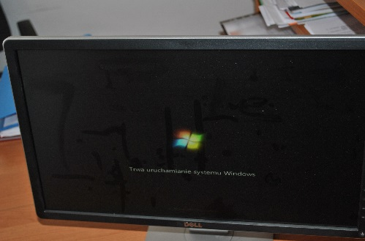
Widoczne efekty w trakcie realizacji projektu:
1. Nowy sprzęt komputerowy i wyposażenie serwerowni
2. Nowe oprogramowania do obsługi urzędu
Program do obsługi kadrowej
Program do elektronicznego obiegu dokumentów
Oprogramowanie systemu Windows
Projekt współfinansowany przez Unie Europejską ze środków Europejskiego Funduszu Rozwoju Regionalnego
w ramach Regionalnego Programu Operacyjnego Województwa Mazowieckiego 2007-2013

Slide 4
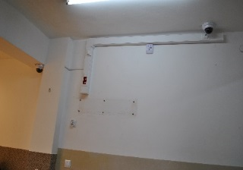
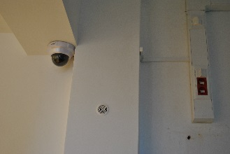
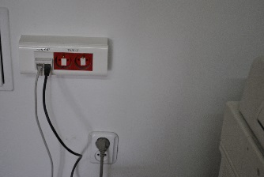
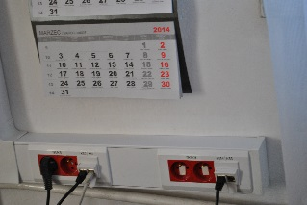

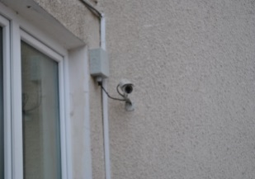

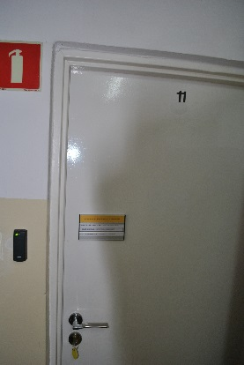
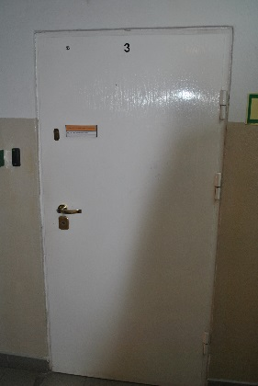
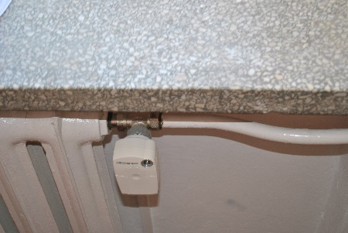
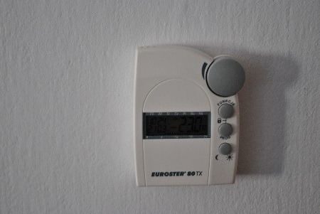
3. Okablowanie – sieć komputerowa, monitoring i kontrolowany dostęp do pomieszczeń
Monitoring wewnętrzny
Okablowanie sieciowe
Monitoring zewnętrzny
4. Sterowanie ogrzewaniem budynku
5. Modernizacja strony www.ceglow.pl
Dostęp kontrolowany – karty czytnikowe
Projekt współfinansowany przez Unie Europejską ze środków Europejskiego Funduszu Rozwoju Regionalnego
w ramach Regionalnego Programu Operacyjnego Województwa Mazowieckiego 2007-2013

Slide 5

„e-Cegłów – kompleksowa informatyzacja instytucji publicznych
oraz tworzenie społeczeństwa informacyjnego w gminie Cegłów”
NOWOCZESNY e- URZĄD
Projekt współfinansowany przez Unie Europejską ze środków Europejskiego Funduszu Rozwoju Regionalnego
w ramach Regionalnego Programu Operacyjnego Województwa Mazowieckiego 2007-2013

